Slide 1
My passion
By Alexanne Lessard

Slide 2
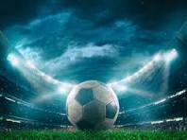
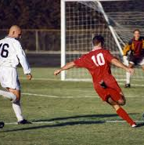
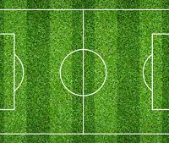
Soccer
Ma passion c'est le soccer, c'est un sport d'équipe et les équipes sont formés d'environ une vigntaine de joueurs. Il y a 11 joueurs sur le terrain defense: 4, Attaquants: 4, centres:2 et gardien de but: 1. Le but c'est de ce faire des passes et d'allé marqué un but et à la fin de la partie celui qui à le plus de but est le gagnant. Le match dure 45 minutes, une pause de 15 minutes et un autre demi de 45 minutes.

